Slide 1

Linguagem de Programação
75hrs
Jose.wellington@uniceub.br
Notes:
Large enterprise applications - the ones that execute core business applications, and keep a company going - must be more than just a bunch of code modules. They must be structured in a way that enables scalability, security, and robust execution under stressful conditions, and their structure - frequently referred to as their architecture - must be defined clearly enough that maintenance programmers can (quickly!) find and fix a bug that shows up long after the original authors have moved on to other projects. That is, these programs must be designed to work perfectly in many areas, and business functionality is not the only one (although it certainly is the essential core). Of course a well-designed architecture benefits any program, and not just the largest ones as we've singled out here. We mentioned large applications first because structure is a way of dealing with complexity, so the benefits of structure (and of modeling and design, as we'll demonstrate) compound as application size grows large. Another benefit of structure is that it enables code reuse: Design time is the easiest time to structure an application as a collection of self-contained modules or components. Eventually, enterprises build up a library of models of components, each one representing an implementation stored in a library of code modules. When another application needs the same functionality, the designer can quickly import its module from the library. At coding time, the developer can just as quickly import the code module into the application.

Slide 2
Currículo
Graduação Processamento de Dados – UCB - 1986
Análise de Sistemas – Exército - 1987
Pós graduação em Banco de Dados – UCB – 1992
Mestrado MGCTI – UCB – 2011
Curso de Intelligence Officer – Washington - EUA – 2007
Curso de System of info-comunication – Tókio – Japão – 2008

Slide 3
Área Acadêmica
Professor Universitário da UNB
Faculdade Fortium
Uniceub

Slide 4

Plano de Ensino – Linguagem de Programação

Slide 5
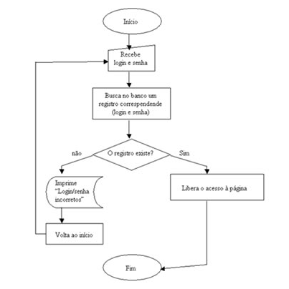
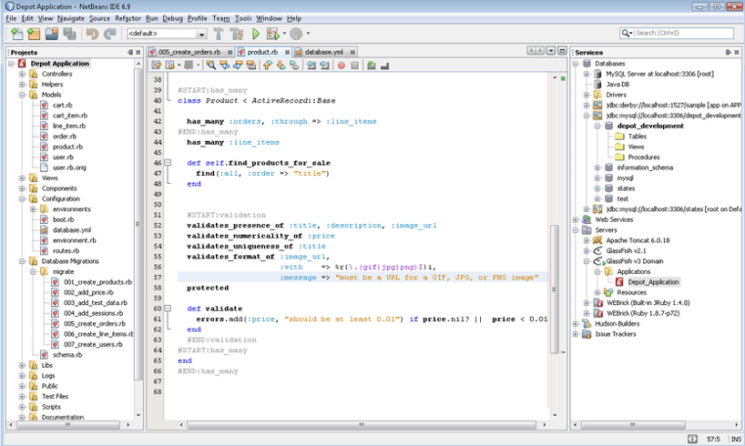
Ementa da disciplina
Revisão de conceitos sobre Lógica de Programação;
Conceitos de Programação Orientada a Objetos;
Linguagem de Programação Java;
Integração de banco de dados com aplicações.

Slide 6
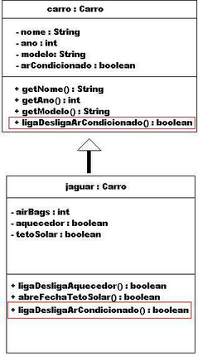
Objetivo Geral
Apresentar ao aluno os conceitos e fundamentos da programação orientada a objetos.

Slide 7
Objetivo Específico
1- Permitir a aplicação dos conceitos de lógica de programação;

Slide 8
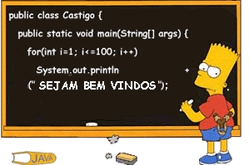
Objetivo Específico
2 - Orientar os alunos na construção de programas orientados a objetos usando uma linguagem de programação (Java);

Slide 9

Objetivo Específico
3 - Permitir a construção de aplicações que possam ser utilizadas como base para os projetos finais dos alunos;

Slide 10
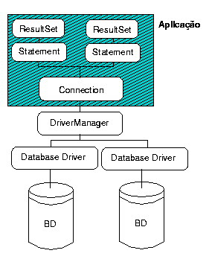
Objetivo Específico
4 - Possibilitar a construção de programas que acessam banco de dados através de JDBC.

Slide 11

Integração Curricular
Vertical: Com as disciplinas:
Lógica de programação,
Projeto de Sistemas para Web I,
Projeto de Sistemas para Web II,
Projeto Final I,
Projeto Orientado a Objeto
Projeto Final II.

Slide 12

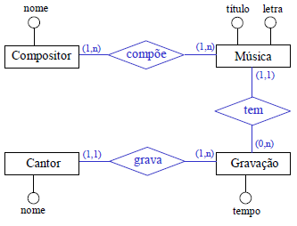
Integração Curricular
Horizontal: com as disciplinas:
Análise orientada a objeto,
Tópicos Avançados em Análise,
Banco de Dados,
Projeto de Sistemas.

Slide 13
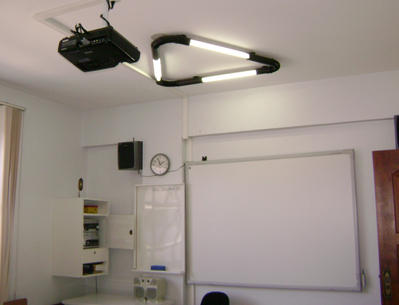
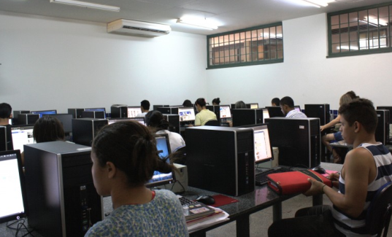
Procedimentos Metodológicos
As aulas serão ministradas em laboratório com conteúdo teórico e prático.
A participação do aluno e a sua presença em sala de aula são de suma importância.
Em laboratório as aulas serão de atendimento personalizado em micro, ou em projeção para acompanhamento da matéria.
Serão exigidas do aluno tarefas práticas a serem executadas em sala de aula e laboratório.

Slide 14

Recursos Didáticos
Laboratório de Informática com os softwares IDE NetBeans 7.x ou superior.
JDK 1.7 ou superior.

Slide 15

Conteúdo Programático
Visão Geral:
  Histórico e arquitetura Java
Características da Linguagem:
  Identificadores e Palavras reservadas;
  Tipos de Dados;
  Variáveis e Constantes;
  Expressões; Operadores;
  Instruções de Controle de Fluxo;
  Arrays e Strings.
Orientação a Objetos em Java:
  Construção de Classes em Java;
  Métodos e Construtores.

Slide 16
Conteúdo Programático
Classes Básicas em Java:
  Integer;
  String;
  StringBuffer;
  ArrayList.
Polimorfismo:
  Sobrecarga;
  Sobreposição.
Hierarquia de classes
Classes abstratas
Tratamento de Erros e Exceção
Acesso a Banco de Dados: JDBC

Slide 17
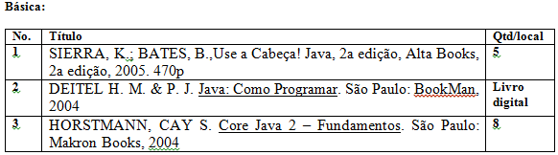
Bibliografia

Slide 18
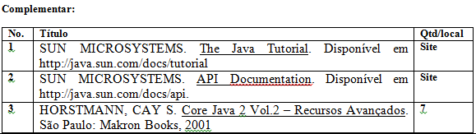
Bibliografia

Slide 19
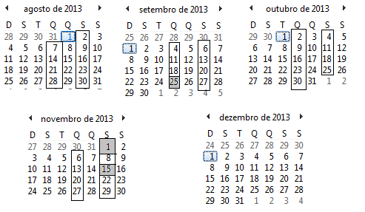
Calendário

Slide 20

Avaliação
SS – Superior;
MS – Médio Superior;
MM – Médio;
MI – Médio Inferior;
II – Inferior;
SR – Sem Rendimento;
RF – Reprovado por Falta.

Slide 21
Exercício 01
Faça um algoritmo que tenha um laço de repetição com um contador que numere de 1 até 100 e descubra se o contador é par ou impar, escrevendo o contador e se é par ou impar.

